Slide 1
Риски изменения климата с точки зрения финансовой стабильности в регионе ЦАРЭС
14 июня 2023 г.
Селим Чакир
Постоянный представитель МВФ в Грузии
Notes:
В данной презентации я хотел бы поделиться с вами предварительными выводами из ведомственного документа, который планируется выпустить осенью текущего года. Над этим проектом работает большая группа сотрудников департамента МВФ по Ближнему Востоку и Центральной Азии: А. Аль-Эйд, Р. Би, Б. Радзевиц-Бак, Ж. Ма, Т. Мирзоев и Ж. Вахер.

Slide 2
Зеленый переход будет сопряжен с определенными трудностями для региона ЦАРЭС
В регионе высока потребность в инвестициях, связанных с климатом
Страны с пропорционально самыми большими потребностями в инвестициях также относятся к наименее развитым в финансовом отношении
Notes:
Переход к зеленой экономике будет сложным для финансовых систем региона ЦАРЭС.
Диаграмма 1. Первая диаграмма показывает потребности в финансировании, связанные с климатом, в регионе. Синие и желтые столбики показывают потребности в адаптации и митигации изменения климата в процентах от ВВП (левая колонка), соответственно. Красные точки показывают доступное финансирование в миллиардах долларов США (правая колонка). Диаграмма показывает, что потребности в инвестициях для адаптации к изменению климата и смягчения его последствий в регионе высоки, а доступное финансирование до сих пор весьма ограничено (за исключением КНР).
Диаграмма 2. Как видно из второй диаграммы, страны с пропорционально самыми большими инвестиционными потребностями также относятся к чистым импортерам энергии и наименее развиты в финансовом отношении.

Slide 3
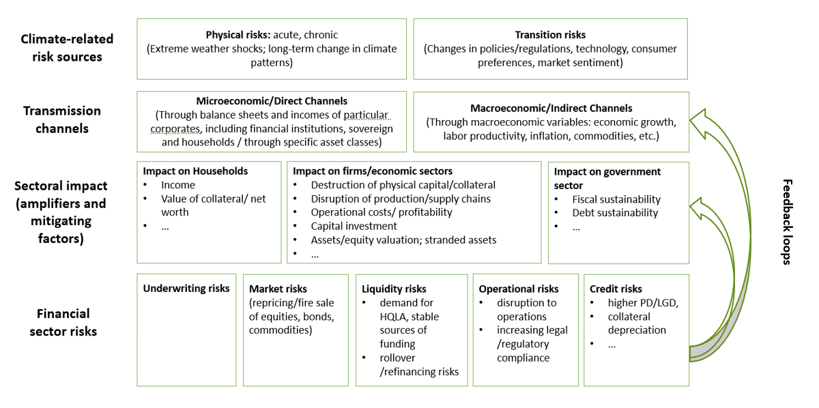
Внутренние финансовые секторы могут поддержать переход к "зеленой" экономике, но они сами уязвимы перед рисками изменения климата
Источники рисков, связанных с климатом
Каналы передачи
Отраслевое воздействие (усиливающие и смягчающие факторы)
Риски финансового сектора
Физические риски: острые, хронические
(Экстремальные погодные потрясения; долгосрочные
изменения климатических моделей
Переходные риски: (Изменения в политике/регулировании, технологии, предпочтениях потребителей, настроениях на рынке)
Микроэкономические/прямые каналы
(Через балансы и доходы конкретных корпораций, включая финансовые учреждения, государственные структуры и домохозяйства через определенные классы активов)
Макроэкономические/косвенные каналы
(Через макроэкономические переменные: экономический рост, производительность труда, инфляцию, сырьевые товары и т.д.)
Воздействие на домохозяйства
Доходы
Стоимость залога/стоимость активов
Воздействие на предприятия/сектора экономики
Разрушение физического капитала/залогового обеспечения
Нарушение цепочек производства/поставок
Операционные затраты/рентабельность
Капитальные инвестиции
Оценка активов/капитала; обесценивание активов
…
Воздействие на государственный сектор
Фискальная устойчивость
Долговая устойчивость
…
Воздействие на домохозяйства
Доходы
Стоимость залога/стоимость активов
Цикл обратной связи
Риск андеррайтинга
Рыночные риски
Переоценка/распродажа акций, облигаций, товаров по сниженным ценам
Риски ликвидности
Спрос на HQLA, стабильные источники финансирования,
Риски пролонгации, рефинансирования
Операционные риски
нарушение операционной деятельности
повышение уровня соблюдения правовых/нормативных требований
Кредитные риски
Более высокая вероятность дефолта/уровень возможного убытка,
обесценивание залога
…
Notes:
В этой таблице я хотел бы показать вам некоторые стандартизированные факты по:
источники связанных с климатом рисков - такие как физические риски и риски переходного периода
каналы передачи - которые могут быть прямыми, через отраслевые балансы, или косвенными, через макроэкономические агрегаты
факторы, усиливающие или смягчающие воздействие на различные сектора - что необходимо оценить отдельно для домохозяйств, фирм и правительств.
и, наконец, риски, с которыми сталкивается финансовый сектор - их можно разделить на 5 категорий.

Slide 4
Физические риски для банков в регионе могут стать значительными в будущем
Частота и затраты, связанные с климатическими бедствиями, увеличиваются с течением времени
... что предполагает более высокие прогнозируемые расходы в ближайшие десятилетия.
Стоимость стихийных бедствий для финансовых учреждений
(В миллиардах долларов США в 2021 году)
Оценочные убытки банков на покрытие физических рисков
(В миллиардах долларов США в 2021 году)
Затраты в год
Суммарно с 1980 (правая ось)
Линейная (затраты в год)
Ожидаемые убытки по
займам с 2023 года
Суммарные убытки по займам 1980-2021
Источники: EM-DAT, CRED/Лувенский католический университет, Брюссель, Бельгия; расчеты специалистов МВФ.
Notes:
УВЕДОМЛЕНИЕ: [Эти диаграммы построены на основе данных Международной базы данных по стихийным бедствиям Лувенского католического университета, Бельгия]. Отражая структуру исходных данных, охват стран на этом слайде несколько иной, поскольку диаграммы отражают весь регион Ближнего Востока и Центральной Азии. Тем не менее, мы считаем, что смысл сказанного остается актуальным и для стран ЦАРЭС, не являющихся членами региона Ближнего Востока и Центральной Азии.
Позвольте мне более подробно рассмотреть физические риски, с которыми сталкиваются банковские системы стран ЦАРЭС.
Диаграмма 1. Подверженность банков в регионе физическому риску со временем возросла, как из-за увеличения частоты стихийных бедствий, связанных с климатом (засухи, наводнения и экстремальные температурные явления), так и из-за растущих затрат, связанных с ними. По нашим оценкам, общая стоимость для банков региона Ближнего Востока и Северной Азии от стихийных бедствий с 1980 года (до 2021 года) может составить около 40 миллиардов (точное число - 37 миллиардов долларов США) в 2021 году.
Диаграмма 2. Мы также провели имитационное моделирование для прогнозирования возможных затрат, которые понесут банки региона Ближнего Востока и Центральной Азии в связи со стихийными бедствиями в период с 2022 по 2050 год, принимая во внимание увеличение частоты и масштабов стихийных бедствий (согласно оценке по набору данных EM-DAT за период с 1960 по 2021 год). В целом, по нашим оценкам, банки региона могут понести убытки в размере 50 миллиардов долларов США. Вероятно, это оптимистичная оценка, поскольку она не учитывает возможное ускорение неблагоприятной динамики климата по мере его прогрессирования.

Slide 5
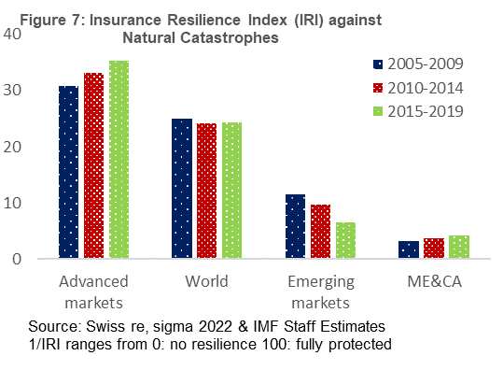
Буферные запасы на случай климатических потрясений невелики, поскольку распространенность страхования в регионе все еще ограничена
Индекс устойчивости страхования (IRI) в отношении стихийных бедствий
Экономические убытки и застрахованные убытки в результате климатических событий в регионе Ближнего Востока и Центральной Азии ($ млрд.)
Рисунок 7: Индекс устойчивости страхования (IRI) в отношении стихийных бедствий
Источник: Swiss re, sigma 2022 и расчеты специалистов МВФ
1/IRI варьируется от 0: без устойчивости до 100: полная защита
Notes:
УВЕДОМЛЕНИЕ: [Эти диаграммы построены на основе исследования группы Swiss Re] Отражая структуру исходных данных, охват стран на этом слайде немного отличается, поскольку диаграммы отражают весь регион Ближнего Востока и Центральной Азии. Тем не менее, мы считаем, что смысл сказанного остается актуальным и для стран ЦАРЭС, не входящими в регион Ближнего Востока и Центральной Азии.
Буферы на случай климатических потрясений невелики, поскольку степень распространения страхования в регионе все еще ограничена
Диаграмма 1. Индекс страховой устойчивости, составляемый группой Swiss Re, представляет собой совокупность трех субиндексов страхового покрытия здоровья, смертности и стихийных бедствий. Как видно из первой диаграммы, уровень страхового покрытия в широком регионе Ближнего Востока и Центральной Азии неизменно ниже, чем в среднем по миру и развивающимся рынкам.
Диаграмма 2. В то время как экономические потери, связанные с климатом, составили 25 млрд. долларов США (2007-19 гг.), на долю застрахованных убытков пришлось всего 1,3 млрд. долларов США. Большой разрыв в страховом покрытии в основном приходится на государственный сектор, что может иметь последствия для растущих потребностей в финансировании и эффекта "обратной связи" для спроса на страховые услуги

Slide 6
Доля нефти в общем объеме торговли энергоресурсами выше, чем в других регионах
...при этом коммунальные службы, транспорт и производственный сектор лидируют по объему отраслевых выбросов.
Высокая зависимость от углеродоемких отраслей промышленности и ограниченные инвестиции в возобновляемые источники энергии осложняют переход к низкоуглеродной экономике
Источник: МВФ «Перспективы развития мировой экономики», МЭА «Глобальный энергетический
обзор» и расчеты специалистов
Notes:
Переходные риски относятся к негативным экономическим последствиям, возникающим в результате внедрения климатической политики, технологического прогресса и изменений в настроениях потребителей. Переходные риски особенно актуальны для некоторых стран региона (например, Азербайджана, Туркменистана, Казахстана), учитывая их чрезмерную зависимость от отраслей, связанных с углеводородами, и ограниченные до сих пор инвестиции в возобновляемые источники энергии. По мере того, как мир уходит от углеводородов, бизнес-модель многих фирм, отраслей, секторов и экономик в регионе окажется под давлением. И хотя переход к низкоуглеродной экономике является постепенным процессом, риски могут материализоваться скорее раньше, чем позже, в результате изменения рыночных ожиданий относительно будущей политики, что приведет к значительным колебаниям стоимости активов [так называемый "Климатический Момент Мински"].
Диаграмма 1. Первая диаграмма показывает долю углеводородов в общем объеме внешней торговли в различных регионах - и регион Кавказа и Центральной Азии имеет одну из самых зависимых от углеводородов торговых структур.
Диаграмма 2. Если посмотреть на отраслевую структуру выбросов парниковых газов, то мы увидим, что на коммунальное хозяйство, производство и транспорт приходится почти 90 процентов выбросов региона.

Slide 7
Степень подверженности банков переходным рискам выше, чем в целом по экономике
Кредитные портфели банковской системы более выбросоемкие, чем ВВП
Сектора, интенсивно использующие выбросы, чрезмерно представлены в кредитных портфелях банков.
Объем кредитов, подверженных риску в результате роста цен на углерод, может быть значительным
Интенсивность эмиссии ВВП и кредитные книги банковских систем
Отраслевая чувствительность банков
(Процент от выданных корпоративных кредитов)
Доля кредитов, подверженных риску
(Процент от выданных корпоративных кредитов)
Источник: МВФ Перспективы развития мировой экономики, Haver Analytics, национальные государственные органы и расчеты специалистов
Notes:
[УВЕДОМЛЕНИЕ: Для аналитической надежности, охват снова проводится по банкам региона Ближнего Востока и Центральной Азии, по которым имеются данные].
Диаграмма 1. Построив индекс интенсивности выбросов как для ВВП, так и для кредитных портфелей банковской системы, мы обнаружили, что кредитные портфели банковской системы в регионе даже более интенсивны по выбросам, чем экономическая деятельность, особенно в странах-экспортерах нефти.
Диаграмма 2. Это в основном связано с чрезмерной представленностью секторов, интенсивно использующих выбросы, в кредитных портфелях банков. Доля коммунальных услуг, производства и транспорта в кредитных портфелях почти вдвое превышает их долю в ВВП.
Диаграмма 3. Мы также провели стресс-тесты для банковских систем стран, подверженных переходным рискам (т.е. экспортеров нефти), введя в качестве шока два уровня цен на углерод. Результаты представлены в третьей диаграмме, где видно, что кредиты в секторах с высоким уровнем выбросов особенно подвержены влиянию политики декарбонизации.

Slide 8
Климатическое финансирование остается незначительным по сравнению с инвестиционными потребностями
Финансовые притоки в регион, связанные с климатом, в среднем ниже, чем по миру в целом
...при этом большая часть финансирования привязана к минимизации последствий изменения климата, что приводит к значительным пробелам в инвестициях на цели адаптации.
Потоки климатического финансирования
В процентах от ВВП
Климатическое финансирование по целям
Среднее значение за 2019/2020 гг.
Notes:
Диаграмма 1. Эта диаграмма построена на основе данных Инициативы по климатической политике, и поэтому классификация стран отражает классификацию первоначального источника данных. Здесь ясно видно, что связанные с климатом финансовые потоки в регионы ЕЦА и БВСА, которые включают большинство стран-членов ЦАРЭС (за примечательным исключением Китая), до сих пор были весьма ограниченными - как в пропорции к ВВП этих стран, так и относительно остального мира.
Диаграмма 2. Вторая диаграмма показывает распределение имеющегося климатического финансирования по его целям. В глобальном масштабе основная часть финансовых потоков, связанных с климатом, направлена на мероприятия по минимизации последствий изменения климата, что оставляет значительные пробелы для адаптации. Кроме того, эта структура не сильно отличается в зависимости от источника финансирования - т.е. частного или государственного.

Slide 9
Приток частных средств, связанных с климатом, в регионе остается низким
…как по сравнению с другими регионами
...так и в сопоставлении с государственными финансовыми потоками
Частное климатическое финансирование, 2019/20 гг.
В процентах от ВВП
Доля государственного и частного финансирования, 2019/20 гг.
В процентах
Гос.
Частные
Источник: Инициатива по климатической политике; и расчеты специалистов МВФ.
Notes:
Говоря о частных финансовых потоках, следует подчеркнуть, что они играют довольно ограниченную роль в регионе как по сравнению с некоторыми другими регионами (как видно из первого графика), так и по отношению к государственным финансам. Поэтому мы видим огромный неиспользованный потенциал для мобилизации частного климатического финансирования для продвижения в достижении климатических целей в регионе ЦАРЭС.

Slide 10
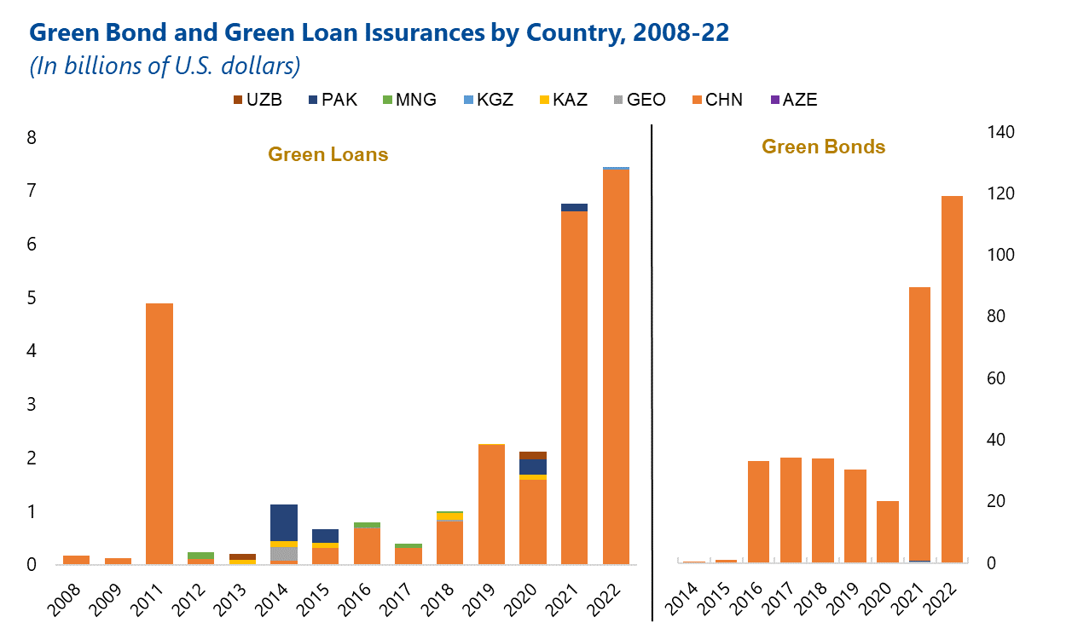
Зеленые облигации и кредиты пока ограничены несколькими эмитентами
Зеленые облигации и кредиты по странам, 2008-22
(в млрд. долларов США)
Зеленые кредиты
Зеленые облигации
Источники: Bloomberg BNEF.
Notes:
В рамках климатического финансирования "зеленые" займы и облигации играют все более важную роль в глобальном масштабе. Когда мы смотрим на ситуацию в ЦАРЭС, мы видим, что кроме Китая, который активно использует эти инструменты (оранжевые полосы), использование зеленых облигаций и займов ограничивается несколькими эмитентами. Поэтому мы видим больший потенциал для роста в этом сегменте.

Slide 11
Директивные органы должны создать благоприятные условия для оценки климатических рисков и развития частного "зеленого" финансирования
Действия | Рекомендации
Климатические обязательства | Цели, обещания и обязательства в области устойчивого развития (ОНУВ и т.д.)
Таксономии | Таксономии ESG (например, как в ЕС)
Операционализация климатических обязательств | Включение целей, связанных с климатом, в рамки государственной политики и мандаты
Поддерживающие НПА | Поддерживающая политика, цели и законодательство (законы о ГЧП, соглашения о государственных закупках и т.д.)
Реформа субсидирования энергетики и коммунальных услуг | Постепенная отмена субсидий для снижения спроса и повышения рыночного ценообразования
Содействие инвестициям ESG | Государственно-частные инвестиции, стимулы (налоговые и неналоговые), целевые гарантии и инициативы по стимулированию "зеленого" инвестирования (финансирование НИОКР, техническая помощь; разработка портфеля инвестиционно привлекательных проектов)
Климатическая информационная архитектура | Информационные панели, стандарты, верифицируемые показатели для мониторинга и регулирования зеленых инвестиций.
Notes:
Я хотел бы завершить свое выступление рядом рекомендаций для директивных органов.
Создание благоприятной среды для климатического финансирования - это целостная работа, охватывающая множество аспектов. Я не буду вдаваться в подробности каждого пункта действий, но суть в том, что климат должен быть включен в стратегические планы и программы правительства. А климатические цели должны быть подкреплены последовательной нормативной и операционной базой.
Важно измерять прогресс в достижении климатических целей с помощью поддающихся верификации стандартов и количественных показателей. Страны могут учиться друг у друга и обмениваться опытом.

Slide 12
Спасибо

